Slide 1
আজকের ক্লাসে সবাইকে স্বাগত

Slide 2
শিক্ষকের পরিচিতি
মোঃ আশরাফুজ্জামান হানিফ
ট্রেস ইন্সট্রাকটর (কম্পিউটার ও তথ্য প্রযুক্তি)
বড়গাংদিয়া মাধ্যমিক বিদ্যালয়
দৌলতপুর, কুষ্টিয়া।
মোবাইল নং-01734219519
hanif.rabiul@gmail.com
শ্রেনীঃ অষ্টম
বিষয়ঃ তথ্য ও যোগাযোগ প্রযুক্তি
অধ্যায়ঃ তৃতীয়

Slide 3
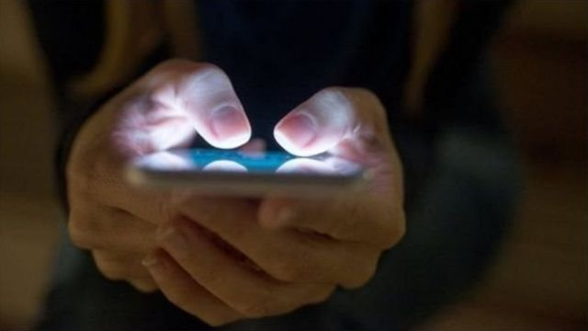
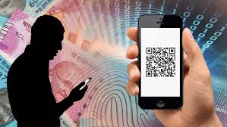
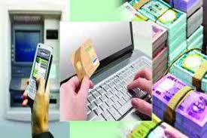
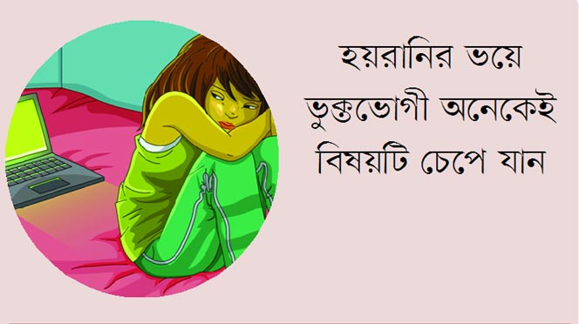
সাইবার অপরাধ
ছবিতে প্রদর্শনকৃত অপরাধ গুলোর নাম কি?

Slide 4
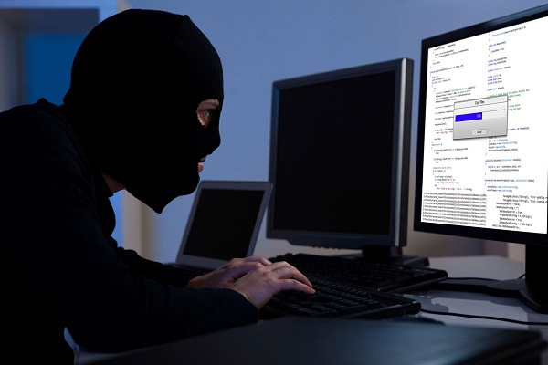
আমাদের আজকের পাঠ......
সাইবার অপরাধ

Slide 5
শিখন ফল
এই পাঠ শেষে শিক্ষার্থীরা…
১। সাইবার অপরাধ কী তা বলতে পারবে;
২। ঘটে যাওয়া কয়েকটি সাইবার অপরাধ এর উল্লেখ করতে পারবে;
৩। সাইবার অপরাধের প্রকৃতি বর্ণনা করতে পারবে।

Slide 6
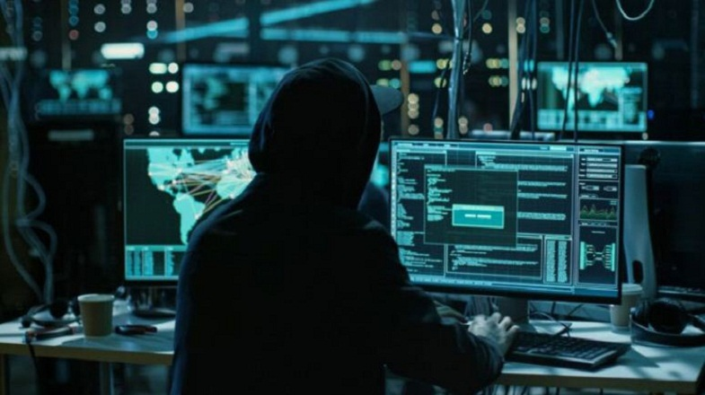
সাইবার অপরাধ
ইন্টারনেট ও তথ্য প্রযুক্তি ব্যবহার করে মানুষ যে সকল অপরাধ সংগঠিত করছে তাকে সাইবার ক্রাইম বা সাইবার অপরাধ বলে।

Slide 7
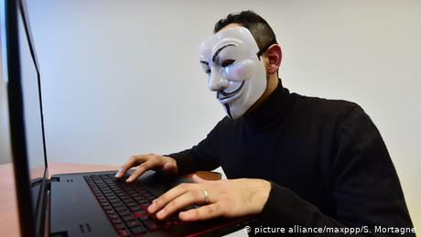
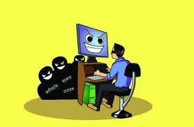
সাইবার অপরাধ
ফেসবুকে বা কোনো গণমাধ্যমে কাউকে নিয়ে মানহানিকর বা বিভ্রান্তিমূলক কিছু পোস্ট করলে, ছবি বা ভিডিও আপলোড করলে, কারও নামে অ্যাকাউন্ট খুলে বিভ্রান্তমূলক পোস্ট দিলে, কোনো স্ট্যাটাস দিলে কিংবা শেয়ার বা লাইক দিলেও সাইবার অপরাধ হতে পারে। এ ছাড়া অনলাইনে যেকোনো অপরাধমূলক কর্মকাণ্ডে জড়িত হলে তা-ও সাইবার অপরাধ।

Slide 8
একক কাজ
সাইবার অপরাধ কি?

Slide 9
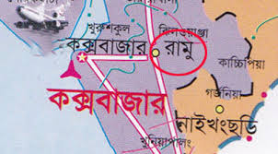
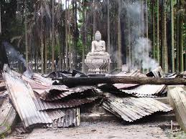
ঘটে যাওয়া কিছু সাইবার ক্রাইম
২০১২ সালের সেপ্টেম্বর মাসে কক্সবাজারের রামুতে অত্যন্ত দুঃখজনক ঘটনা ঘটে।
কিছু দুর্বৃত্ত মানুষজনকে ধর্ম বিদ্বেষী কথা বুঝিয়ে রামুতে কয়েকটি বৌদ্ধ বিহার পুড়িয়ে দেয়।

Slide 10
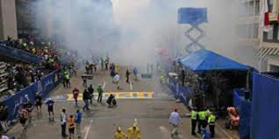
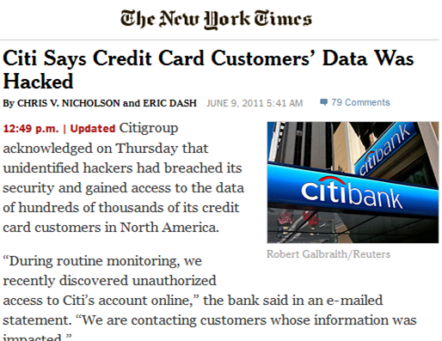
ঘটে যাওয়া কিছু সাইবার ক্রাইম
২০১৩ সালে ১৫ এপ্রিল মার্কিন যুক্তরাষ্ট্রের বস্টন শহরে শক্তিশালী বোমা বিস্ফোরণ।
২০১১ সালের ৯ জুন নিউইয়ার্ক টাইমস পত্রিকায় একটি সংবাদ ছাপা হয়। সিটি ব্যাংকের লক্ষ লক্ষ গ্রাহকের কেডিট কার্ডের গোপন নম্বর অপারাধীদের হাতে চলে গেছে।

Slide 11
জোড়ায় কাজ
ঘটে যাওয়া দুইটি সাইবার অপরাধের বর্ণনা দাও।

Slide 12
সাইবার অপরাধের প্রকৃতি
যন্ত্র দিয়ে তৈরি করা অপ্রয়োজনীয়,উদ্দেশ্য মূলক কিংবা আপত্তিকর মেইল যা সবার অনেক সময় ও সম্পদের অপচয় করে। যাকে আমরা স্প্যাম বলি।
মোবাইল ফোন, ফেসবুক সহ নানা সামাজিক যোগাযোগ মাধ্যম ব্যবহার করে নানাভাবে প্রতরণা করে।

Slide 13
ইন্টারনেটে ভুল করে বা ইচ্ছাকৃত শত্রুতামূলকভাবে অথবা রাজনৈতিক উদ্দেশ্যে নানা প্রকার আপত্তিকর তথ্য প্রকাশ করা।
ইন্টারনেট,ই-মেইল, ফেসবুক, মোবাইলসহ নানা সামাজিক যোগাযোগ মাধ্যম ব্যবহার করে হুমকি প্রদর্শন করা এক ধরনের সাইবার অপরাধ।

Slide 14
একটি দল বা গোষ্ঠী এমন কি একটি দেশ নানা কারনে সংঘবদ্ধ হয়ে যে ভিন্ন আদর্শ বা ভিন্ন রাজনৈতিক সংঘাতে জড়িয়ে পরে তাই এক ধরনের সাইবার যুদ্ধ।

Slide 15
দলগত কাজ
সাইবার অপরাধের প্রকৃতি আলোচনা কর।

Slide 16
মূল্যায়ন
১। কোনটি তারযুক্ত নেটওয়ার্কে আইসিটি যন্ত্র তথা কম্পিউটারকে একসাথে যুক্ত করতে ব্যবহৃত হয়?
(ক) রেডিওলিংক
(খ) হাব
(গ) স্যাটেলাইট
(ঘ) ইনফ্রারেড
২। ছোট নেটওয়ার্কের জন্য অনেক প্রতিষ্ঠানই কোনটি ব্যবহার করে?
(ক) রিপিটার
(খ) হাব
(গ) রাউটার
(ঘ) ব্রিজ
৩। কোনটির মাধ্যমে নেটওয়ার্কের যেকোন আইসিটি যন্ত্র সরাসরি অন্য যন্ত্রের সাথে যোগাযোগ করতে পারে?
(ক) হাব
(খ) সুইচ
(গ) ক্লাউড কম্পিউটিং
(ঘ) রাউটার

Slide 17
বাড়ির কাজ
বিভিন্ন প্রকার হ্যাকার সম্প্রদায় সম্পর্কে সংক্ষেপে বর্ণনা করো।

Slide 18
ধন্যবাদ

